Slide 1
Τα Βήματα του Αποστόλου Παύλου στη Βόρεια Ελλάδα
Καβάλα-Αμφίπολη-Απολλωνία-Θεσσαλονίκη-Βέροια

Slide 2
Δεύτερη Αποστολική Περιοδεία
Έλευση Χριστιανικού Κηρύγματος στην Ευρώπη
Η Β’ ιεραποστολική περιοδεία πραγματοποιήθηκε μεταξύ 49-52 μ.Χ.
Απόστολος Παύλος-Σίλας-Τιμόθεος-Λουκάς
Σταθμοί-Περάσματα:Τρωάδα-Σαμοθράκη-Καβάλα-Φίλιπποι-Αμφίπολη-Απολλωνία-Θεσσαλονίκη-Βέροια-Αθήνα-Κόρινθος

Slide 3
Δεύτερη Αποστολική Περιοδεία
Έλευση Χριστιανικού Κηρύγματος στην Ευρώπη
Από την Τρωάδα ο Απόστολος Παύλος κατευθύνεται προς την Ευρώπη
Αφορμή στέκεται ένα όραμα το οποίο βλέπει ο Απ. Παύλος όπου ένας Μακεδόνας τον καλεί προς τον ευρωπαϊκό χώρο
καὶ ὅραμα ⸀διὰ νυκτὸς ⸂τῷ Παύλῳ ὤφθη⸃, ἀνὴρ ⸂Μακεδών τις ἦν⸃ ἑστὼς ⸀καὶ παρακαλῶν αὐτὸν καὶ λέγων· Διαβὰς εἰς Μακεδονίαν βοήθησον ἡμῖν. Πραξ. 16,9

Slide 4
Δεύτερη Αποστολική Περιοδεία
Καβάλα-Φίλιπποι
Γενικά Στοιχεία
Πριν να φτάσουν στην Καβάλα διανυκτέρευσαν στη Σαμοθράκη
Η Νεάπολη, η σημερινή πόλη της Καβάλας καθώς επίσης και οι Φίλιπποι αποτελούν τους πρώτους σταθμούς περιοδείας του Απ. Παύλου στην Ελλάδα και την Ευρώπη
Απόσταση Καβάλα-Φίλιπποι περίπου 15 χλμ
Εκκίνηση της περιοδείας του Απ. Παύλου στην Εγνατία Οδό

Slide 5
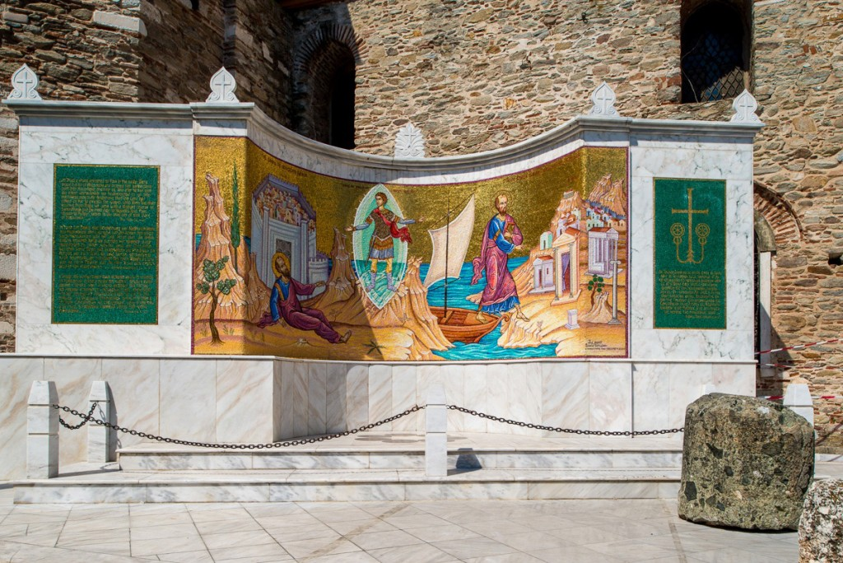
Δεύτερη Αποστολική Περιοδεία
Καβάλα-Φίλιπποι
Σημείο αποβίβασης Αποστόλου Παύλου στην Καβάλα

Slide 6
Δεύτερη Αποστολική Περιοδεία
Καβάλα-Φίλιπποι
Ιστορικά Στοιχεία
Η πόλη των Φιλίππων κτίστηκε από τον πατέρα του Μεγάλου Αλεξάνδρου, Φίλιππο Β’ 358-357 π.Χ.
Οι Φίλιπποι «θύρα της Ευρώπης προς την Ασία» βρισκόταν δίπλα στην Εγνατία και κοντά στη θάλασσα
Σημαντικό οικονομικό και εμπορικό κέντρο των Ρωμαίων κατά την περιοδεία του Απ. Παύλου

Slide 7
Δεύτερη Αποστολική Περιοδεία
Καβάλα-Φίλιπποι
Θεολογικά Στοιχεία
Στους Φιλίππους υπήρχε τόπος συνάθροισης των Ιουδαίων ο οποίος ονομαζόταν Προσευχή
Η πρώτη χριστιανή στον ευρωπαϊκό χώρο και η οποία ασπάζεται το κήρυγμα του Απ. Παύλου είναι γυναίκα και είναι η Λυδία
Η Λυδία χαρακτηρίζεται ως σεβόμενη και η οποία αποδεικνύει το σεβασμό της προς τον Θεό με την ακοή
Η πρώτη χριστιανή στην Ευρώπη είναι γυναίκα, δείγμα συμπερίληψης του Χριστιανισμού

Slide 8
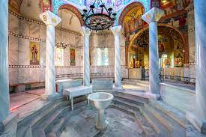
Άποψη του βαπτιστηρίου της Αγίας Λυδίας Φιλιππησίας στη Λυδία Καβάλας

Slide 9
Δεύτερη Αποστολική Περιοδεία
Καβάλα-Φίλιπποι
Θεολογικά Στοιχεία
Ο Απ. Παύλος θεραπεύει μία νεαρή γυναίκα (παιδίσκη) από τα δαιμόνια
Ο Απ. Παύλος και η συνοδεία του κατηγορούνται από τους πάτρωνες της «παιδίσκης» ως πηγή ταραχής και μάλιστα εν προκειμένω μεγάλης
Στη συνέχεια ακολούθησε βασανισμός και φυλάκιση των Αποστόλων
Το θεϊκό «αμήν» στη δοξολογία των δέσμιων αποτέλεσε τον μέγα σεισμό κατά το μεσονύκτιον, όπου στη συνέχεια απελευθερώνονται
Η αναχώρηση πραγματοποιείται από την οικία της Λυδίας. Το αποτέλεσμα του κηρύγματος στην πρώτη ευρωπαϊκή πόλη είναι η μεταστροφή της Λυδίας και του οίκου της, του Ρωμαίου δεσμοφύλακα. Την πρώτη ευρωπαϊκή χριστιανική κοινότητα επισκέφτηκε εκ νέου ο Παύλος στην γ’ περιοδεία, όπου έγραψε την Β’ Κορ και γιόρτασε εκεί το Πάσχα το 58 μ.Χ.

Slide 10
Δεύτερη Αποστολική Περιοδεία
Καβάλα-Φίλιπποι
Αρχαιολογικά Στοιχεία
Ο αρχαιολογικός χώρος των Φιλίππων από το 2016 είναι ενταγμένος στα Μνημεία Παγκόσμιας Πολιτιστικής Κληρονομιάς της Unesco
Αγορά-Forum/πρώτη φάση το 150 π.Χ., αυτό που διακρίνεται σήμερα αποτελεί διαμόρφωση του 2^{ου} μ.Χ. αιώνα,
Βασιλική Β’ κτισμένη τον 6ο μ.Χ. αιώνα, βασιλική με τρούλο
Βασιλική Α’(5^{ο} μ.Χ.), τρίκλιτη βασιλική, ο μεγαλύτερος παλαιοχριστιανικός ναός των Φιλίππων. Στη νοτιοδυτική γωνία βρίσκεται υπόγεια κρύπτη γνωστή από την παράδοση ως «φυλακή του Αποστόλου»
Βασιλική Γ’, τρίκλιτη βασιλική κτισμένη τον 6^{ο} αιώνα

Slide 11
Δεύτερη Αποστολική Περιοδεία
Καβάλα-Φίλιπποι
Αρχαιολογικά Στοιχεία
Αρχαίο Θέατρο, κτισμένο επί Φιλίππου Β’ τον 4^{ο} π.Χ. αι. Τον 2^{ο} μ.Χ. αι. αναδιαμορφώθηκε από τους Ρωμαίους. Διέθετε τριώροφη σκηνή, ορχήστρα στρωμένη με μαρμάρινες πλάκες. Τον 3^{ο} μ.Χ. αι. μετατράπηκε σε αρένα για θηριομαχίες.
Οκτάγωνο, στα ανατολικά της Αγοράς. Κτισμένος σε 3 οικοδομικές φάσεις (τέλη 4^{ου}, αρχές 5^{ου} και μέσα 6^{ου} μ.Χ. αι.). Η τελική φάση ανήκει στα μέσα του 6^{ου} αι., αποτέλεσε μητροπολιτικό ναό των Φιλίππων, αφιερωμένος στον Απ. Παύλο.

Slide 12
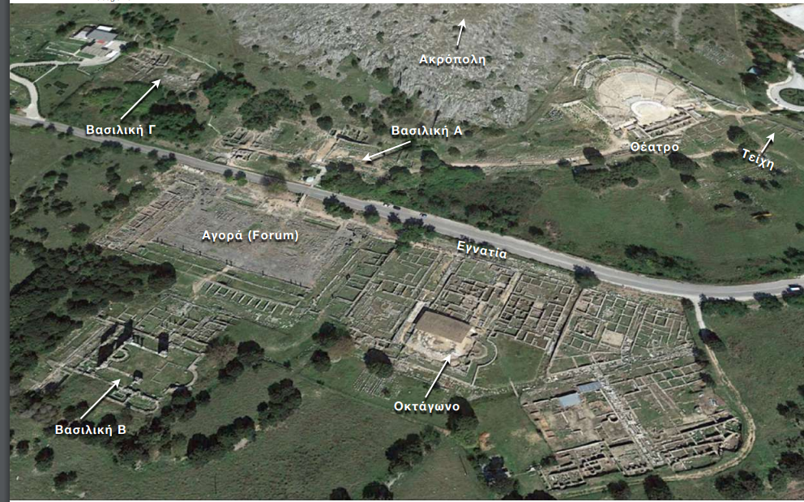
Δεύτερη Αποστολική Περιοδεία
Καβάλα-Φίλιπποι
Αρχαιολογικά Στοιχεία-Αρχαιολογικός χώρος Φιλίππων

Slide 13
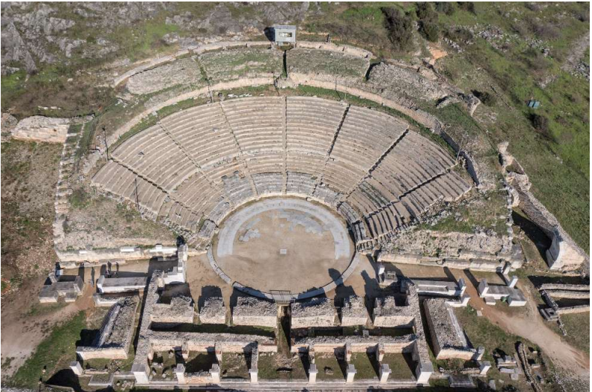
Δεύτερη Αποστολική Περιοδεία
Καβάλα-Φίλιπποι
Αρχαιολογικά Στοιχεία-Αρχαίο Θέατρο Φιλίππων

Slide 14
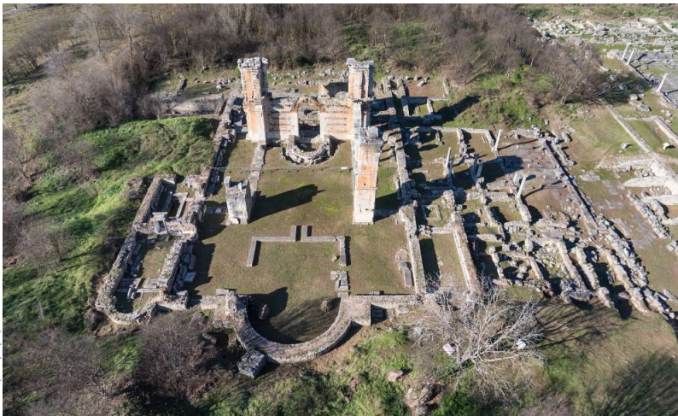
Δεύτερη Αποστολική Περιοδεία
Καβάλα-Φίλιπποι
Αρχαιολογικά Στοιχεία-Βασιλική Β’

Slide 15
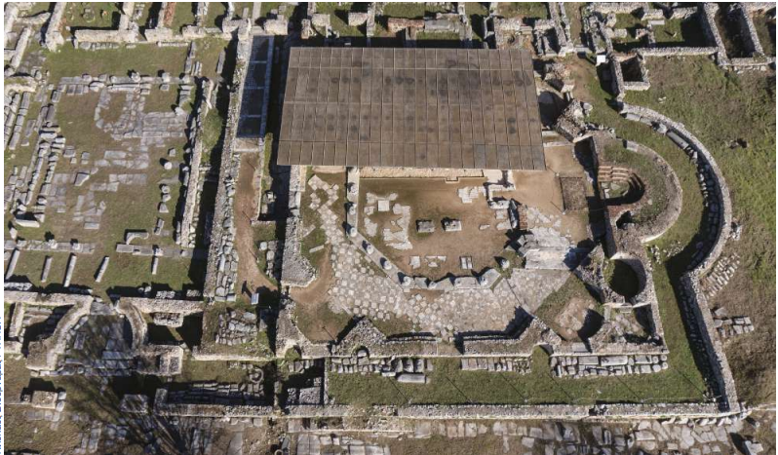
Δεύτερη Αποστολική Περιοδεία
Καβάλα-Φίλιπποι
Αρχαιολογικά Στοιχεία-Οκτάγωνο

Slide 16
Δεύτερη Αποστολική Περιοδεία
Αμφίπολη-Απολλωνία
Γενικά Στοιχεία-Αμφίπολη
Κατά τη διαδρομή προς Θεσσαλονίκη ο Απ. Παύλος πέρασε από την Αμφίπολη και την Απολλωνία
Η Αμφίπολη κατείχε σημαντική θέση λόγω της γεωγραφικής της θέσης (Στρυμόνας-κοντά στη θάλασσα)
Ιδρύθηκε το 437 π.Χ. από τον στρατηγό Άγνωνα ως αποικία των Αθηναίων

Slide 17
Δεύτερη Αποστολική Περιοδεία
Αμφίπολη-Απολλωνία
Αρχαιολογικά Στοιχεία-Αμφίπολη
Λέων της Αμφίπολης μνημείο-σύμβολο της Μακεδονίας
Ένα από τα σημαντικότερα έργα του 4^{ου} π.Χ. αι.
Ύψος 5,30 μ. εικονίζεται καθιστό στα πίσω πόδια, με τα βάθρα το μνημείο υπερβαίνει τα 8 μ.

Slide 18
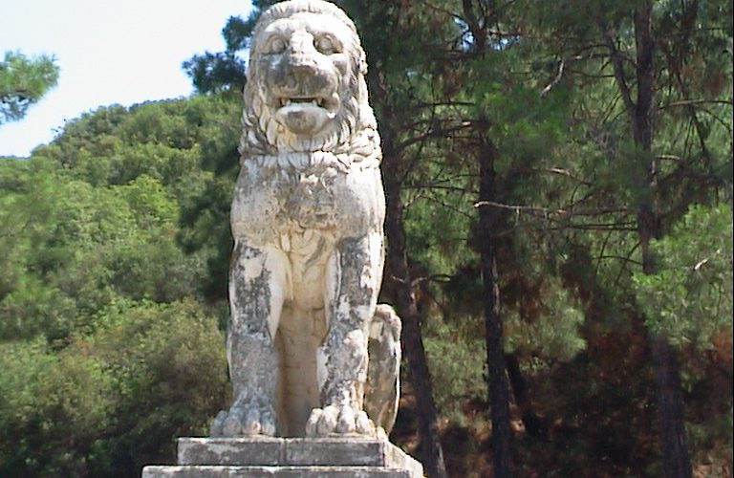
Δεύτερη Αποστολική Περιοδεία
Αμφίπολη-Απολλωνία
Αρχαιολογικά Στοιχεία-Αμφίπολη-Λέων

Slide 19
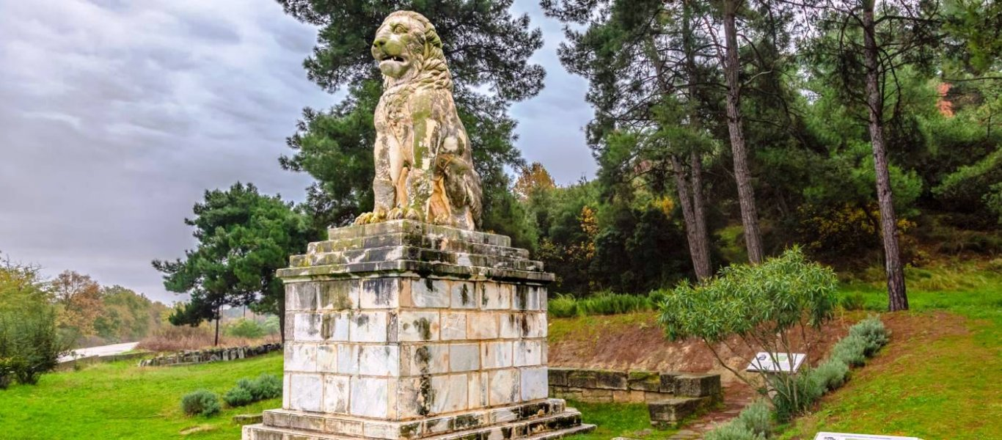
Δεύτερη Αποστολική Περιοδεία
Αμφίπολη-Απολλωνία
Αρχαιολογικά Στοιχεία-Αμφίπολη-Λέων

Slide 20
Δεύτερη Αποστολική Περιοδεία
Αμφίπολη-Απολλωνία
Αρχαιολογικά Στοιχεία-Αμφίπολη
Σε κοντινό σημείο με τον Λέοντα βρίσκεται ο Τάφος της Αμφίπολης ή Τύμβος Καστά
Νέα σημαντική και σύγχρονη αρχαιολογική ανακάλυψη μίας ανασκαφής που ξεκίνησε στα μέσα του 20^{ου} αιώνα και επανήλθε πριν περίπου 10 χρόνια, όπου αποκαλύφθηκε ο τάφος ο οποίος χρονολογείται στα τέλη του 4^{ου} αρχές του 3^{ου} αιώνα π.Χ.
Κυκλικό λόφος με συνολική περίμετρο τα 497 μέτρα και συνολική έκταση περίπου στα 20 στρέμματα.

Slide 21
Δεύτερη Αποστολική Περιοδεία
Αμφίπολη-Απολλωνία
Αρχαιολογικά Στοιχεία-Αμφίπολη
Στην είσοδο του τάφου υπάρχουν δύο σφίγγες, το μυθολογικό ον το οποίο σχετίζεται με τη μετά θάνατο ζωή, συμβολίζει τη μετάβαση στον άλλο κόσμο και αποτελούσαν φύλακες τάφων
Στον πρώτο θάλαμο του τάφου βρίσκονται στην είσοδο δύο Καρυάτιδες, γλυπτά που παρατηρούνται συνήθως σε ιερούς χώρους με θρησκευτικούς συμβολισμούς οι οποίοι σχετίζονται με την αναγέννηση της φύσης
Ακόμη υπάρχει ψηφιδωτό εξαίρετης τεχνοτροπίας το οποίο αναπαριστά την αρπαγή της Περσεφόνης. Εντός του τάφου βρέθηκαν επίσης 5 σκελετοί και πιθανολογείται πως πρόκειται για σημαντικές προσωπικότητες της Μακεδονικής Δυναστείας, ωστόσο ο αρχαιολογικός διάλογος βρίσκεται σε εξέλιξη καθώς επίσης και οι ανασκαφικές έρευνες.
Το μνημείο υπολογίζεται να είναι πλήρως επισκέψιμο το 2027.

Slide 22
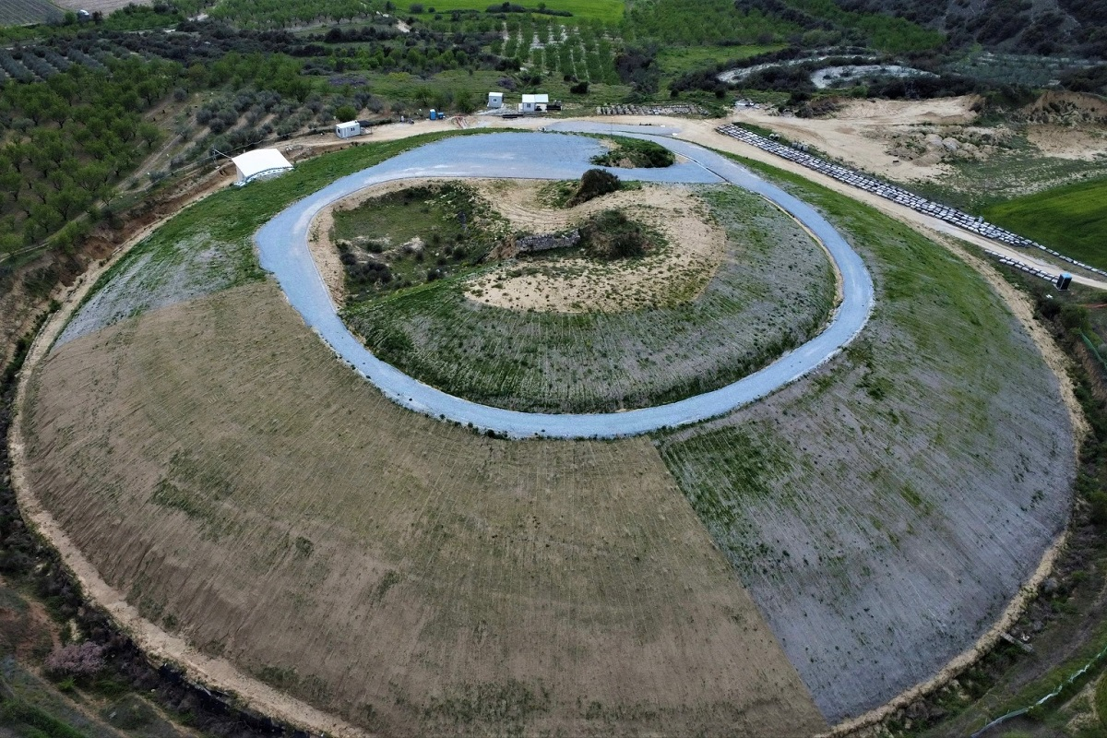
Δεύτερη Αποστολική Περιοδεία
Αμφίπολη-Απολλωνία
Αρχαιολογικά Στοιχεία-Αμφίπολη-Λόφος Καστά

Slide 23
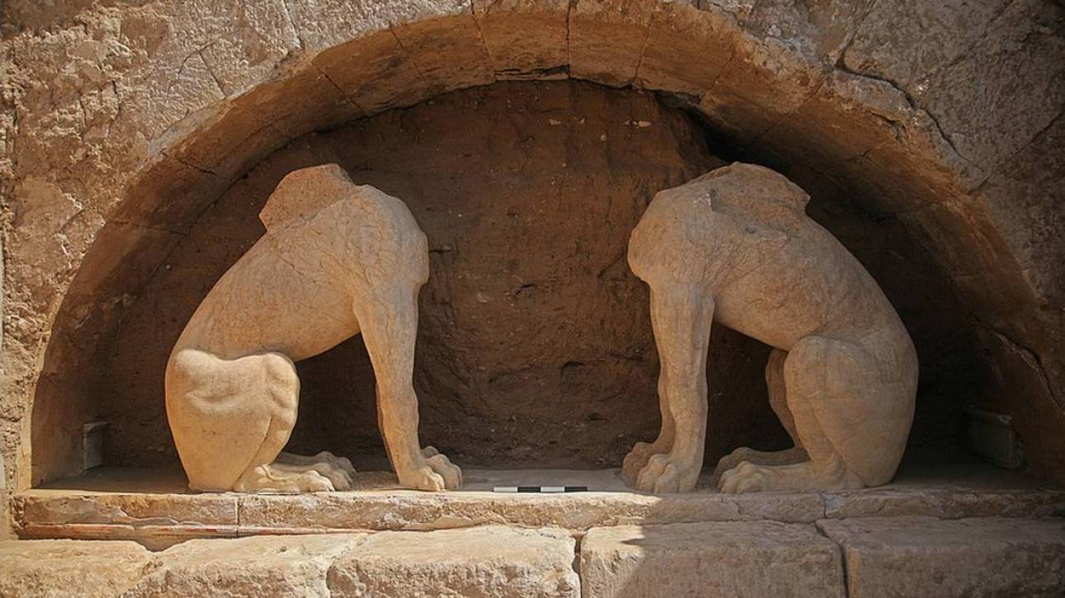
Δεύτερη Αποστολική Περιοδεία
Αμφίπολη-Απολλωνία
Αρχαιολογικά Στοιχεία-Αμφίπολη-Σφίγγες

Slide 24
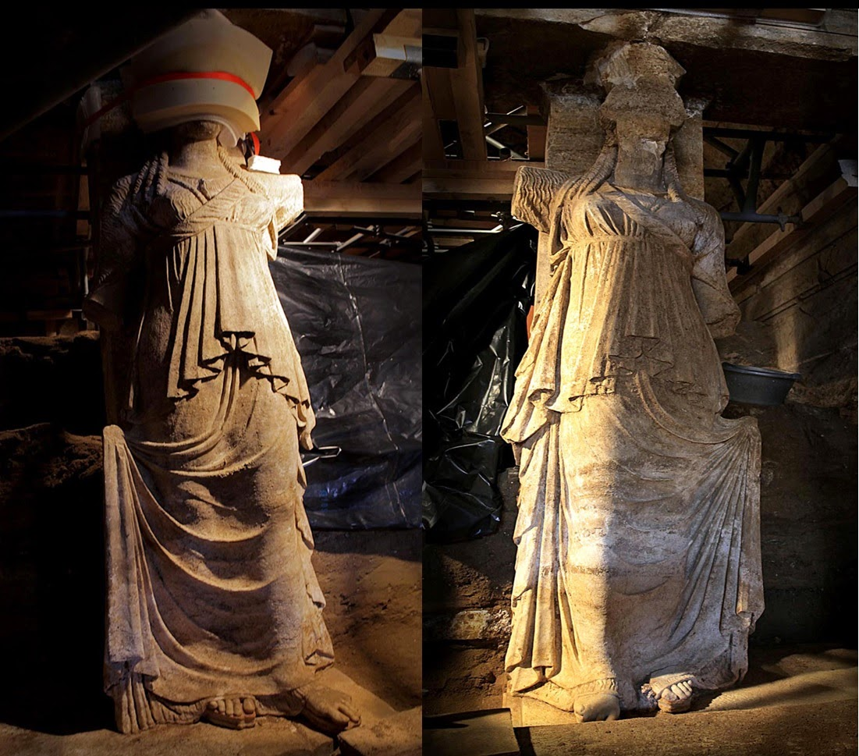
Δεύτερη Αποστολική Περιοδεία
Αμφίπολη-Απολλωνία
Αρχαιολογικά Στοιχεία-Αμφίπολη-Καρυάτιδες

Slide 25
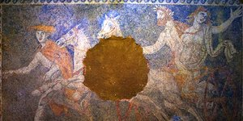
Δεύτερη Αποστολική Περιοδεία
Αμφίπολη-Απολλωνία
Αρχαιολογικά Στοιχεία-Αμφίπολη-Αρπαγή Περσεφόνης

Slide 26
Δεύτερη Αποστολική Περιοδεία
Αμφίπολη-Απολλωνία
Γενικά Στοιχεία-Απολλωνία
Έπειτα από την Αμφίπολη ο Απ. Παύλος πέρασε από την Απολλωνία
Περιοχή που βρίσκεται στα νότια της λίμνης Βόλβης
Σύμφωνα με την παράδοση ένας βράχος ο οποίος βρίσκεται έξω από το χωριό αποτελεί το βήμα του Απ. Παύλου
Έξω από το χωριό Λαγυνά βρίσκεται ένα σύγχρονο μνημείο βήμα του Απ. Παύλου το οποίο δημιουργήθηκε και εγκαινιάστηκε το 2011 από τον Οικουμενικό Πατριάρχη Βαρθολομαίο

Slide 27
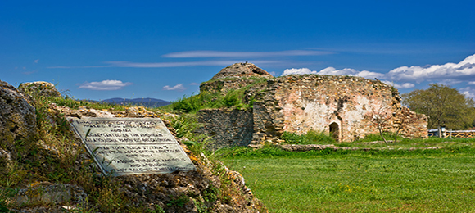
Δεύτερη Αποστολική Περιοδεία
Αμφίπολη-Απολλωνία
Γενικά Στοιχεία-Απολλωνία

Slide 28
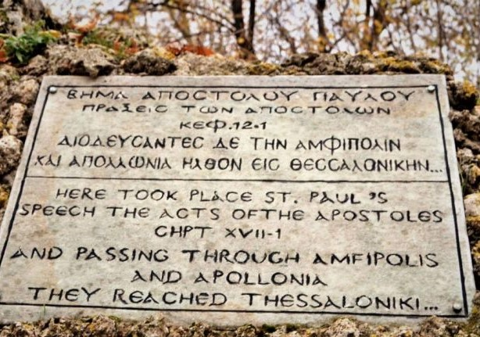
Δεύτερη Αποστολική Περιοδεία
Αμφίπολη-Απολλωνία
Γενικά Στοιχεία-Απολλωνία

Slide 29
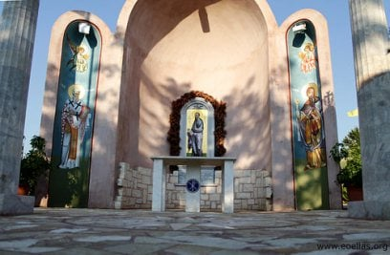
Δεύτερη Αποστολική Περιοδεία
Αμφίπολη-Απολλωνία
Γενικά Στοιχεία-Απολλωνία

Slide 30
Δεύτερη Αποστολική Περιοδεία
Θεσσαλονίκη
Γενικά Στοιχεία-Θεσσαλονίκη
Η Θεσσαλονίκη ιδρύθηκε το 316-315 π.Χ. από τον βασιλιά της Μακεδονία Κάσσανδρο
Ο Κάσσανδρος υπήρξε διοικητής της Μακεδονίας, κατά τη διάρκεια της εκστρατείας του Μεγάλου Αλεξάνδρου
Στρατηγική σημασία της περιοχής, κοντά με την Πέλλα πρωτεύουσα της Μακεδονίας, συνδεόμενη με θάλασσα, δημιουργήθηκε οικονομικό και εμπορικό κέντρο

Slide 31
Δεύτερη Αποστολική Περιοδεία
Θεσσαλονίκη
Θεολογικά Στοιχεία-Θεσσαλονίκη
Κι αφού πέρασαν την Αμφίπολη και την Απολλωνία, έφθασαν στη Θεσσαλονίκη, όπου υπήρχε Συναγωγή των Ιουδαίων. Και όπως συνήθιζε ο Παύλος, εισήλθε σε αυτούς, και επί τρία Σάββατα διαλέχθηκε μαζί τους από τις Γραφές, διανοίγοντας και παραθέτοντας (βιβλικά τεκμήρια) ότι ο Μεσσίας έπρεπε να υποστεί μαρτυρικό θάνατο και ν' αναστηθεί εκ νεκρών, και «Αυτός είναι ο Μεσσίας, ο Ιησούς τον οποίο εγώ διακηρύττω σε σας». Και μερικοί άπ' αυτούς πείσθηκαν, και προσεταιρίσθηκαν τον Παύλο και τον Σίλα, από τους προσηλύτους Έλληνες μεγάλο πλήθος, και από τις γυναίκες της ανωτέρας τάξεως (ή των πρώτων-αρχόντων) όχι λίγες. Πραξ. 17,1-4

Slide 32
Δεύτερη Αποστολική Περιοδεία
Θεσσαλονίκη
Θεολογικά Στοιχεία-Θεσσαλονίκη
Ο Απ. Παύλος εισέρχεται περίπου το 50 μ.Χ. από τη δυτική πλευρά της πόλης από τη σημερινή οδό Λαγκαδά και καταλήγει στη Ληταία Πύλη σημείο όπου βρίσκεται σήμερα η οδός Αγίου Δημητρίου
Δίδαξε στη μία Συναγωγή της Θεσσαλονίκης όπου αποτελούσε το κέντρο του Ιουδαϊσμού των Φιλίππων-Αμφίπολης και Απολλωνίας

Slide 33
Δεύτερη Αποστολική Περιοδεία
Θεσσαλονίκη
Θεολογικά Στοιχεία-Θεσσαλονίκη
Η Συναγωγή που κήρυξε ο Απ. Παύλος έχει τοποθετηθεί σε διάφορα σημεία όπως
Το βόρειο παρεκκλήσι της Ιεράς Μονής Βλατάδων
Μία δεύτερη εκκλησία κάτω από το ναό του Αγίου Δημητρίου
Ο ναός του Αγίου Γεωργίου (Ροτόντα)
Η συνοικία βόρεια της Παναγίας Χαλκέων
Σύμφωνα με ορισμένες παραδόσεις η συναγωγή τοποθετείται στο παραλιακό μέτωπο εκεί που βρίσκεται σήμερα η πλατεία Ελευθερίας

Slide 34
Δεύτερη Αποστολική Περιοδεία
Θεσσαλονίκη
Θεολογικά Στοιχεία-Θεσσαλονίκη
Ο Απ. Παύλος παρέμεινε στη Θεσσαλονίκη για περίπου 3 εβδομάδες ίσως και περισσότερο από μήνα και διέμεινε στην οικία του Ιάσονα
Ο Ιάσων (< ιάομαι. Πίνδαρος Πυθ. 4.119) είναι ελληνικό όνομα που ανακαλεί τη δημοφιλή στα ελληνορωμαϊκά χρόνια αργοναυτική εκστρατεία και το γνωστό πρωταγωνιστή της από την Ιωλκό (γι’ αυτό και ήταν αγαπητό όνομα στη Θεσσαλία). Χρησιμοποιούνταν από Ιουδαίους της Διασποράς αντί του Ιησού (πρβλ. αρχιερέας Ιάσων Α’ Μακ. 8, 17. Β’Μακ. 1, 7. 4, 7-10. Ιώσ. Αρχ. 12.5.1). Στην κατηγορία που ακούγεται ίσως γίνεται ένα σχετικό λογοπαίγνιο μεταξύ των δύο Προσώπων. Βεβαίως δε γνωρίζουμε εάν ο θαυμαστός ανὴρ κατά τον Ι. Χρυσόστομο, ήταν Ιουδαίος ή Έλληνας. Ταυτίζεται άραγε με τον συγγενή του Π. που μνημονεύεται στο Ρωμ. 16, 21: Ἀσπάζεται ὑμᾶς Τιμόθεος ὁ συνεργός μου καὶ Λούκιος καὶ Ἰάσων καὶ Σωσίπατρος οἱ συγγενεῖς μου;
Το 50 μ.Χ. ο Απ. Παύλος αρχίζει το κήρυγμά του κατὰ τὸ εἰωθός από τη Συναγωγή
Στον ελληνικό χώρο ο Παύλος αντί του απλού κηρύγματος υιοθετεί τη μέθοδο του διαλόγου, τον οποίο (διάλογο) ως φιλοσοφικό εργαλείο είχε γνωρίσει στην Ταρσό αλλά και στο χώρο της ελληνιστικής Συναγωγής στα ίδια τα Ιεροσόλυμα

Slide 35
Δεύτερη Αποστολική Περιοδεία
Θεσσαλονίκη
Θεολογικά Στοιχεία-Θεσσαλονίκη
Αξιοσημείωτο είναι ότι στο κήρυγμα του Απ. Παύλου προηγείται η αναφορά στο τέλος του Ιησού και ακολουθεί η διακήρυξη της μεσσιανικότητάς Του
Προηγείται συνεπώς η διάλεξη για το γεγονός ότι οι παλαιοδιαθηκικές Γραφές δεν αναφέρονται σ’ ἐνα Μεσσία-μαρμαρωμένο βασιλιά αλλά νεκραναστάντα και έπεται η διακήρυξη ότι το ιστορικό πρόσωπο Ιησούς με την πορεία που ακολούθησε είναι όντως ο Μεσσίας που αυτές προτυπώνουν και εκείνοι προσδοκούν

Slide 36
Δεύτερη Αποστολική Περιοδεία
Θεσσαλονίκη
Θεολογικά Στοιχεία-Θεσσαλονίκη
Μόνον μετά από τρία Σάββατα παρουσίας και σποράς ακολουθεί ο διωγμός του Απ. Παύλου όπως συνέβη με το προγραμματικό κήρυγμα του Ιησού στη Ναζαρέτ, ευθύς αμέσως όμως μετά την πρώτη του παρουσία εκεί
Πρωταγωνιστές είναι οι Ιουδαίοι και όχι οι εθνικοί κάτοικοι, όπως στην πόλη των Φιλίππων. Το κίνημα του διωγμού είναι ο ζήλος με την έννοια της ζήλειας ή του φανατικού ζήλου (< Ζηλωτές)
Οι απόστολοι δεν χαρακτηρίζονται απλώς ως οι αναστατώσαντες την πόλη, αλλά όλη την Οικουμένη (κλιμάκωση)-πολιτική χροιά και όχι θρησκευτική

Slide 37
Δεύτερη Αποστολική Περιοδεία
Θεσσαλονίκη
Θεολογικά Στοιχεία-Θεσσαλονίκη
Ενώ στους Φιλίππους η κατηγορία ήταν ότι οι απόστολοι καταγγέλουν ιουδαϊκά έθη σε Ρωμαίους (καὶ καταγγέλλουσιν ἔθη ἃ οὐκ ἔξεστιν ἡμῖν παραδέχεσθαι οὐδὲ ποιεῖν Ρωμαίοις οὖσιν), στη Θεσσαλονίκη η μομφή είναι ότι όλοι οι Χριστιανοί πράττουν απέναντι (= εναντίον) των δογμάτων Καισαρος διακηρύσσοντας άλλον βασιλέα από τον Αύγουστο, τον Ιησού
Είναι σαφές ότι οι πολιτάρχες αποσκοπούν απλώς στο να καθησυχάσουν τη μάζα. Προτού ο Απ. Παύλος φυγαδευτεί στη Βέροια, έμεινε ίσως παραπάνω από τρεις εβδομάδες στη Θ., δέχτηκε βοηθήματα των Φιλιππησίων και έδρασε ιεραποστολικά. Το κήρυγμα περιελάμβανε την επιστροφή από την ειδωλολατρία και την αναμονή της ενδόξου επανόδου του Ιησού, που θα λυτρώσει τους πιστούς από την επερχόμενη οργή. Παράλληλα ο Απ. Παύλος ασκούσε το επάγγελμα του σκηνοποιού, στηρίζοντας κατ’ ιδίαν τους νέους προσήλυτους

Slide 38
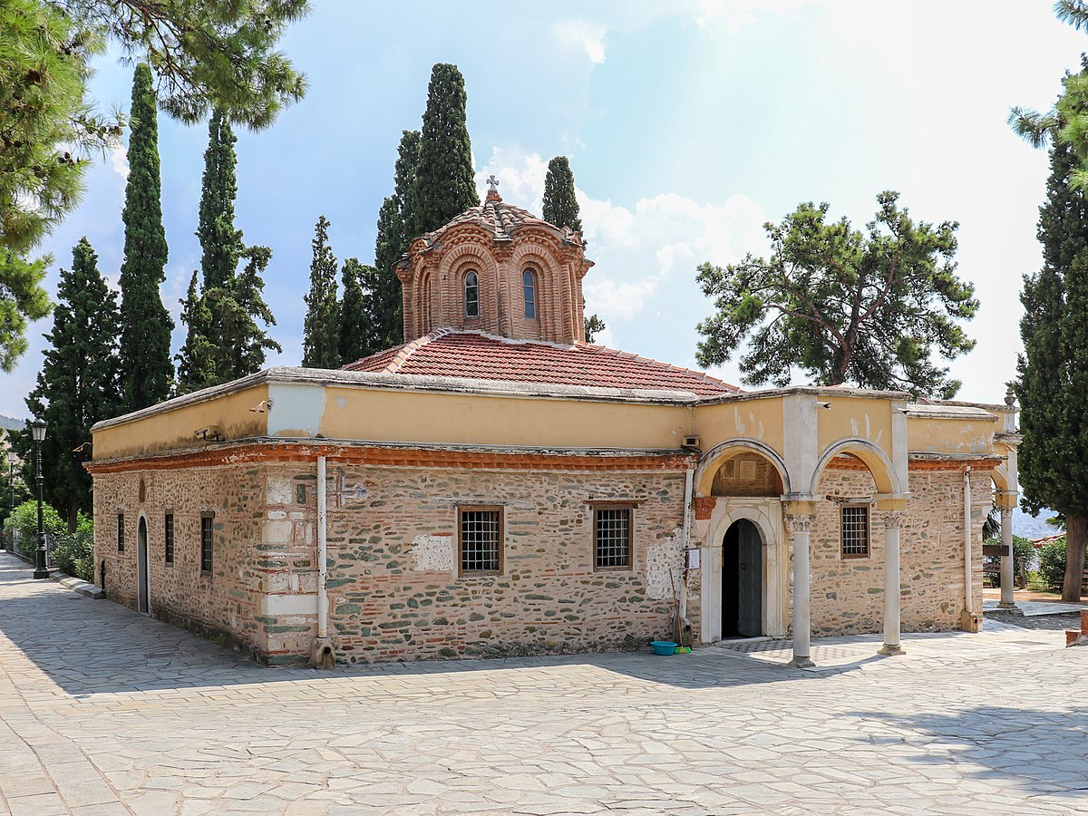
Δεύτερη Αποστολική Περιοδεία
Θεσσαλονίκη
Θεολογικά Στοιχεία-Θεσσαλονίκη
Μονή
Βλατάδων

Slide 39
Δεύτερη Αποστολική Περιοδεία
Θεσσαλονίκη
Αρχαιολογικά Στοιχεία-Θεσσαλονίκη
Η σημερινή οδός Εγνατία ακολουθεί τη χάραξη του ρωμαϊκού decumanus maximus της λεγόμενης Via Reggia, της μετέπειτα Λεωφόρου της βυζαντινής περιόδου. Από το 2006 και εξής, όταν και ξεκίνησαν οι εργασίες για την κατασκευή του μητροπολιτικού σιδηροδρόμου της Θεσσαλονίκης ανακαλύφθηκε μεγάλη έκταση του πολεοδομικού κέντρου της Θεσσαλονίκης κατά την Ύστερη Αρχαιότητα, την Παλαιοχριστιανική καθώς και την Πρωτοβυζαντινή περίοδο

Slide 40
Δεύτερη Αποστολική Περιοδεία
Θεσσαλονίκη
Αρχαιολογικά Στοιχεία-Θεσσαλονίκη
Στο επίκεντρο βρίσκονται τα ευρήματα των σταθμών Αγίας Σοφίας και Βενιζέλου, όπου έφεραν στο φως τμήματα του decumanus maximus με τις κιονοστήρικτες στοές του, δηλαδή της κεντρικής οδικής αρτηρίας που διέτρεχε την τειχισμένη πόλη της Ύστερης Αρχαιότητας και συνέδεε τη Χρυσή Πύλη στα δυτικά με την Κασσανδρεωτική Πύλη στα ανατολικά, κοντά στην οποία αναπτυσσόταν το ανακτορικό συγκρότημα του Γαλέριου

Slide 41
Δεύτερη Αποστολική Περιοδεία
Θεσσαλονίκη
Αρχαιολογικά Στοιχεία-Θεσσαλονίκη
Ακόμη, στο σταθμό Βενιζέλου ένας από τους βασικούς κάθετους δρόμους στον άξονα cardo, που συνέδεε το βόρειο τμήμα της πόλης με τον λιμένα του Μεγάλου Κωνσταντίνου. Μεγάλης σπουδαιότητας επίσης αποτελεί το εύρημα για την αναπαράσταση της μορφής του decumanus maximus κατά τον 4^{ο} αιώνα θεωρείται το κρηναίο/νυμφαίο οικοδόμημα που αποκαλύφθηκε στις εργασίες του σταθμού Αγίας Σοφίας

Slide 42
Δεύτερη Αποστολική Περιοδεία
Θεσσαλονίκη
Αρχαιολογικά Στοιχεία-Θεσσαλονίκη
Η σημαντικότητα των συγκεκριμένων ανακαλύψεων αφορά δύο λόγους. Αρχικά, η Θεσσαλονίκη αποτελεί τη μόνη βυζαντινή μεγαλούπολη στον ελλαδικό χώρο και τα αρχαιολογικά κατάλοιπα που έχουν βρεθεί δεν έχουν ανασκαφεί ούτε στην Κωνσταντινούπολη
Επιπλέον με τις νέες αποκαλύψεις των συγκεκριμένων μνημείων η Θεσσαλονίκη αποκτά πλέον νέα τοπόσημα ερευνητικού και τουριστικού ενδιαφέροντος

Slide 43
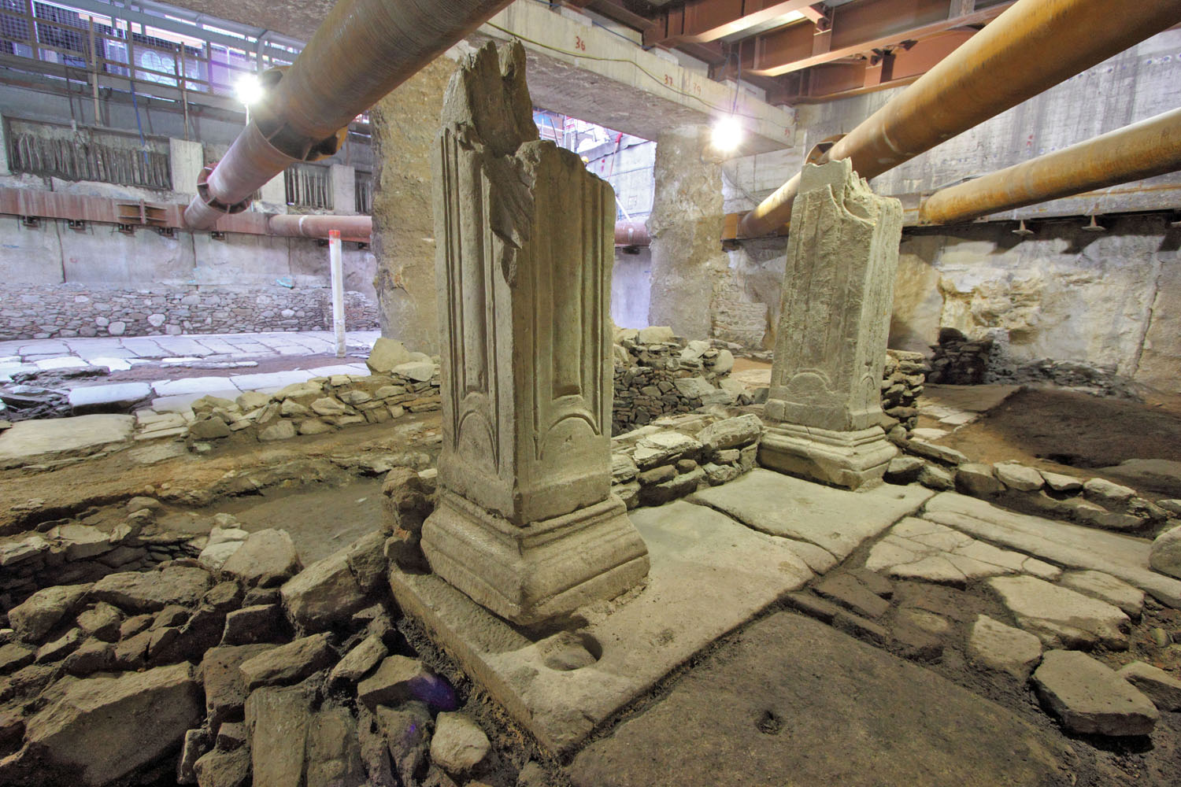
Δεύτερη Αποστολική Περιοδεία
Θεσσαλονίκη
Αρχαιολογικά Στοιχεία-Θεσσαλονίκη
Σταθμός Βενιζέλου
Πρόπυλο

Slide 44
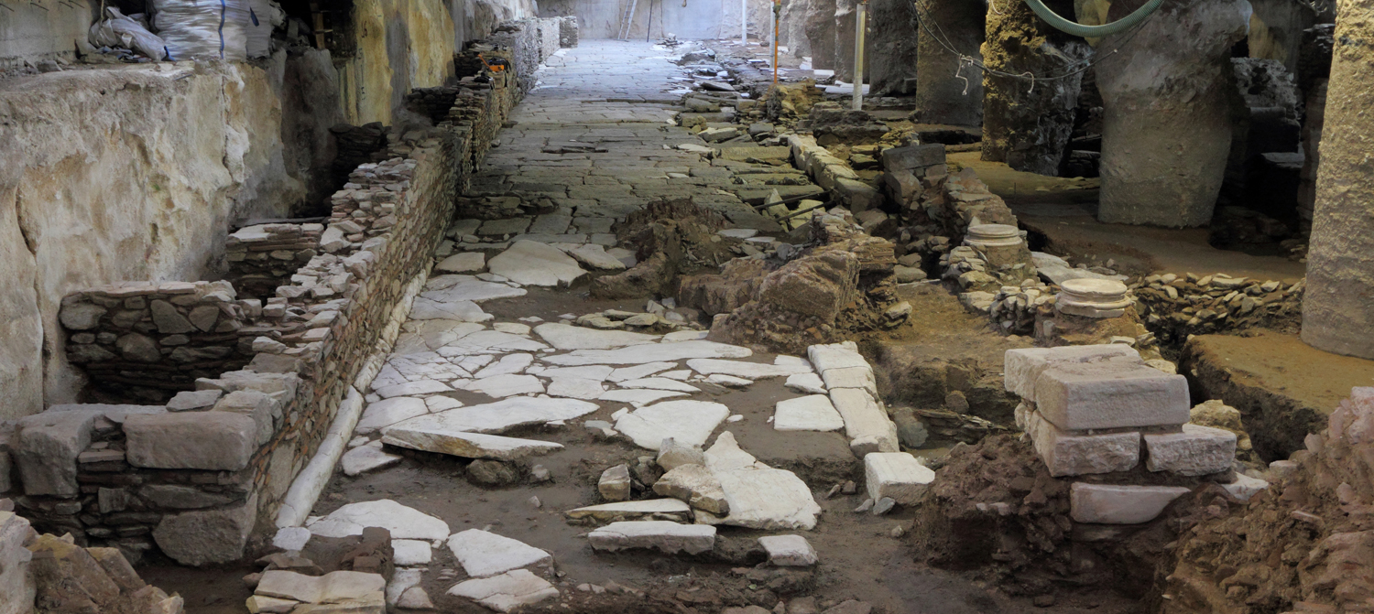
Δεύτερη Αποστολική Περιοδεία
Θεσσαλονίκη
Αρχαιολογικά Στοιχεία-Θεσσαλονίκη
Σταθμός Βενιζέλου
Decumanus
Maximus

Slide 45
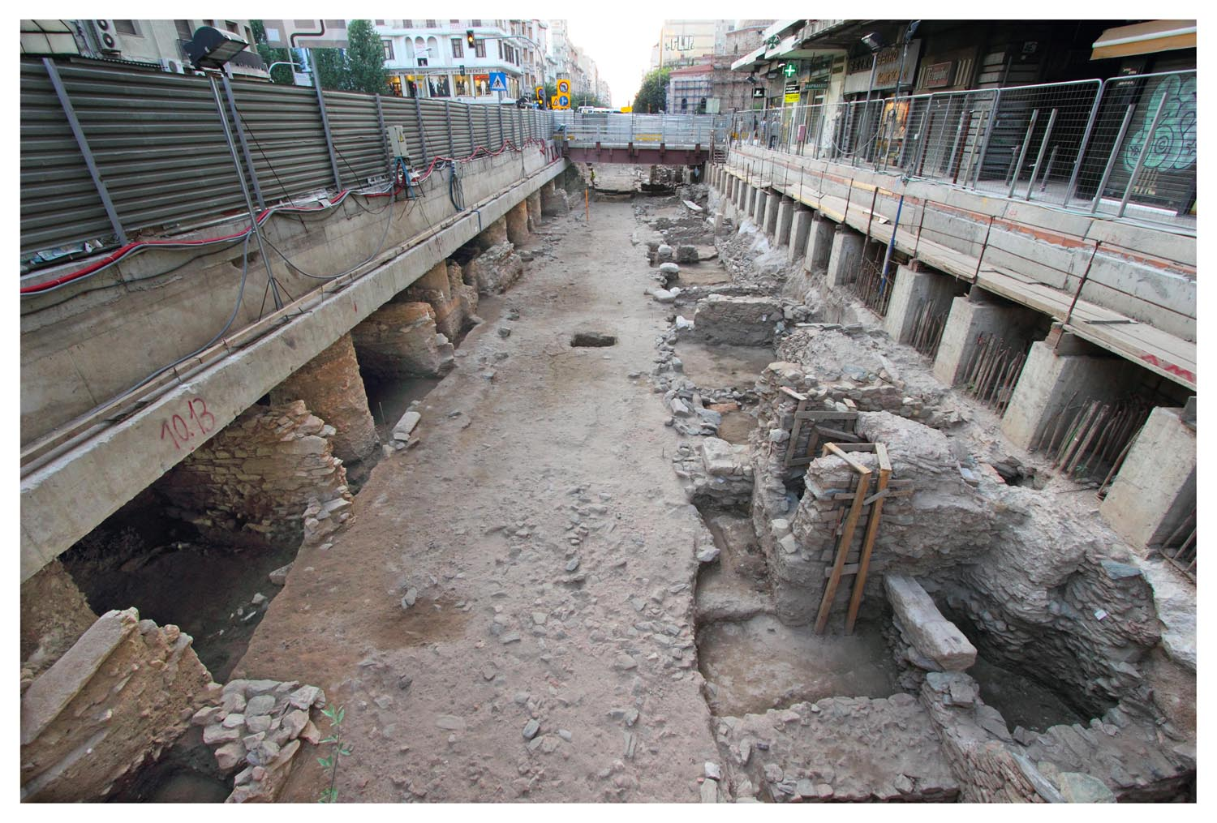
Δεύτερη Αποστολική Περιοδεία
Θεσσαλονίκη
Αρχαιολογικά Στοιχεία-Θεσσαλονίκη
Σταθμός Βενιζέλου
Βυζαντινή Λεωφόρος

Slide 46
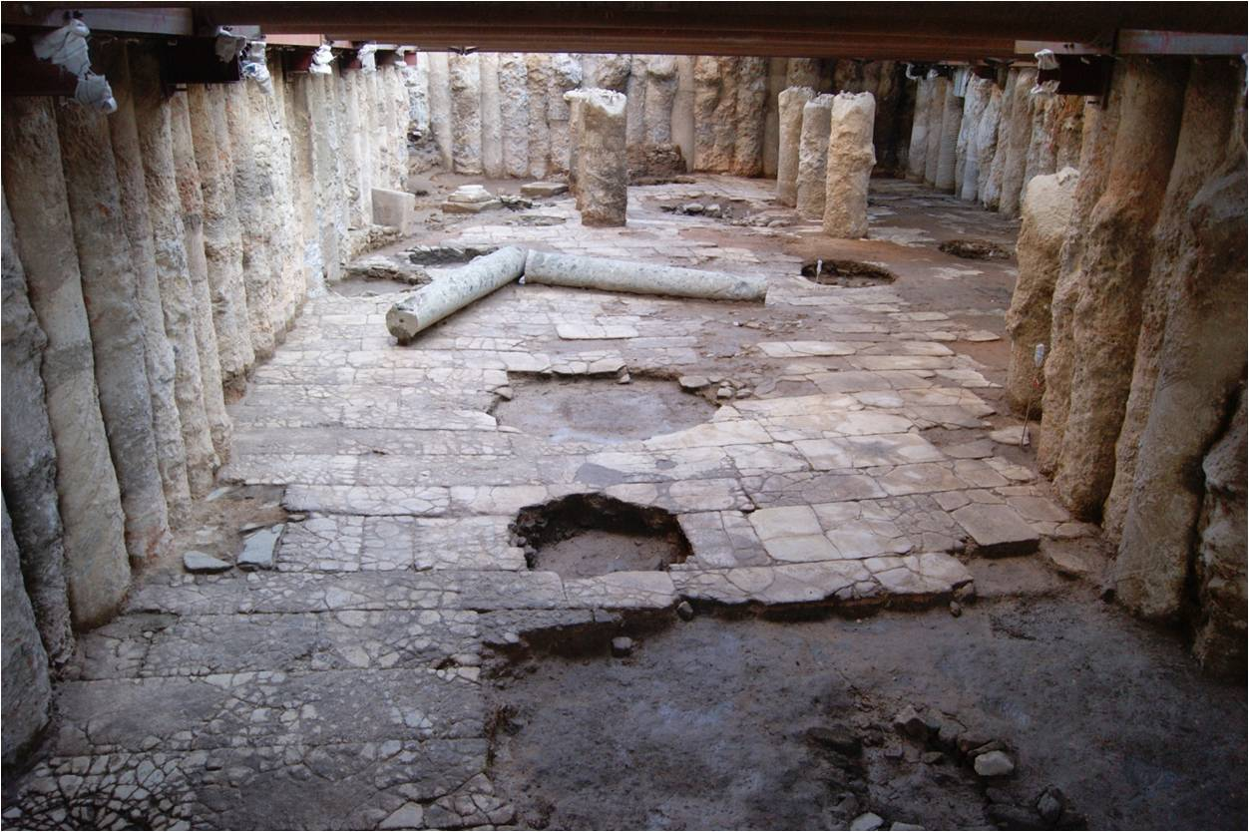
Δεύτερη Αποστολική Περιοδεία
Θεσσαλονίκη
Αρχαιολογικά Στοιχεία-Θεσσαλονίκη
Σταθμός
Αγίας Σοφίας
Μαρμαρόστρωτη
Πλατεία

Slide 47
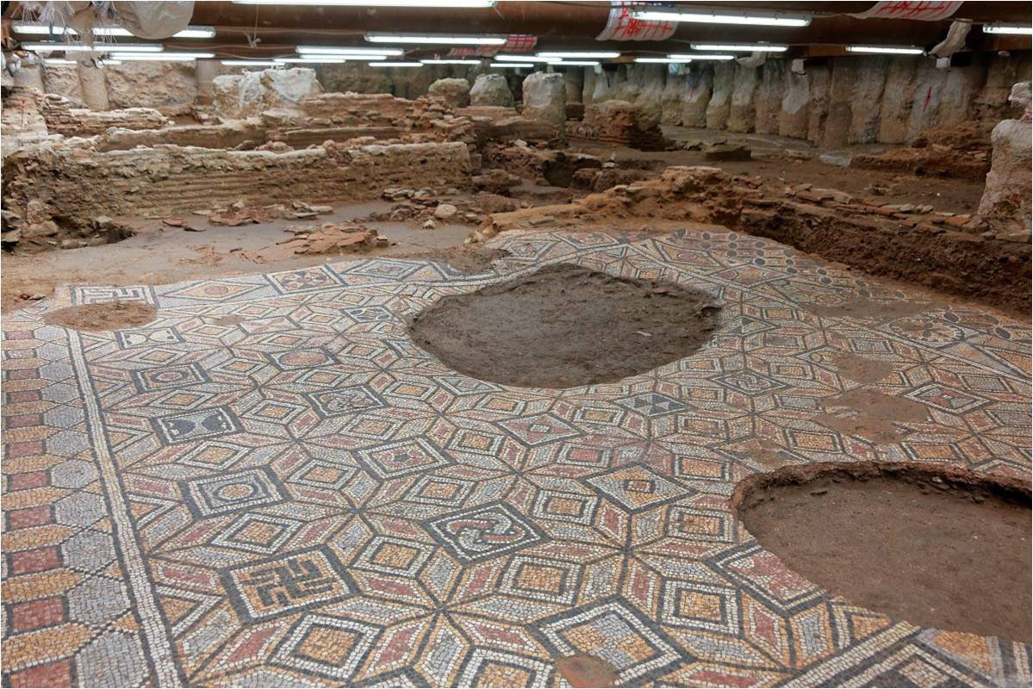
Δεύτερη Αποστολική Περιοδεία
Θεσσαλονίκη
Αρχαιολογικά Στοιχεία-Θεσσαλονίκη
Ψηφιδωτό δάπεδο

Slide 48
Δεύτερη Αποστολική Περιοδεία
Βέροια
Γενικά Στοιχεία-Βέροια
Η Βέροια ήταν η δεύτερη πόλη της Μακεδονίας μετά τη Θεσσαλονίκη. Στην περιοχή εγκαταστάθηκαν Μακεδόνες γύρω στο 700 π.Χ. και η πόλη αναπτύχθηκε κατά την ελληνιστική περίοδο, ιδιαιτέρως κατά την περίοδο της δυναστείας των Αντιγονιδών.
Η «μεγάλη πολυπληθής» Βέροια στην εύφορη πεδιάδα του Αλιάκμονα στους ανατολικούς πρόποδες του μεγαλοπρεπούς Βερμίου και πλάι στα γνωστά από τη μυθολογία Πιέρια Όρη, παραδόθηκε χωρίς αντίσταση στους Ρωμαίους και εντάχθηκε στην τρίτη μερίδα. Δεν ήταν ούτε κολωνία ούτε ελεύθερη πόλις, όπως συνέβαινε με την Πέλλα, τη Θεσσαλονίκη και την Αμφίπολη

Slide 49
Δεύτερη Αποστολική Περιοδεία
Βέροια
Θεολογικά Στοιχεία-Βέροια
Και οι αδελφοί αμέσως κατά τη διάρκεια της νύκτας φυγάδευσαν τον Παύλο και το Σίλα στη Βέροια, οι οποίοι και όταν έφθασαν, στη συναγωγή των Ιουδαίων, έφυγαν.Αυτοί ήταν ευγενέστεροι από αυτούς (τους Ιουδαί­ους) της Θεσσαλονίκης, οι οποίοι δέχθηκαν το λόγο με κάθε προθυμία, κα­θημερινά ανακρίνοντες τις Γραφές, για να διαπιστώσουν εάν αυτά είναι έτσι. Πολλοί δε πίστευσαν απ' αυτούς, και από τις Ελληνίδες γυναίκες της ανωτέρας τάξεως και από τους άνδρες όχι λίγοι. Πραξ. 17,10-12

Slide 50
Δεύτερη Αποστολική Περιοδεία
Βέροια
Θεολογικά Στοιχεία-Βέροια
Η απόσταση μεταξύ της Θεσσαλονίκης και της Βέροιας είναι 70-80 χλμ.. Ο Απόστολος των Εθνών κατευθύνθηκε μέσω της Εγνατίας από τη Θεσσαλονίκη μέχρι την αρχαία Πέλλα, διανύοντας μια απόσταση 30 ρωμαϊκών μιλίων ή 44,5 χλμ. Και καθώς η Λεωφόρος δεν διερχόταν από τη Βέροια, ο Π. έφθασε στη συγκεκριμένη πόλη μέσω κάποιας παρακαμπτήριας οδού, διανύοντας επιπλέον μια απόσταση 27 ρωμαϊκών μιλίων ή 40 χλμ.. Το ταξίδι του μάλλον διήρκεσε συνολικά δύο μέρες. Οι απόστολοι παρέκαμψαν την Εγνατία για να μην ακολουθηθούν από τους διώκτες τους. Ίσως όμως ο απόστολος σκοπίμως επισκέφθηκε και την τρίτη μερίδα της Μακεδονίας αφού επιθυμούσε να απλωθεί καταρχάς το κήρυγμα στον ελλαδικό χώρο

Slide 51
Δεύτερη Αποστολική Περιοδεία
Βέροια
Θεολογικά Στοιχεία-Βέροια
Ο Απ. Παύλος παρά το διωγμό που υφίσταται από τους ομοφύλους του, επιμένει στην τακτική τού να χρησιμοποιεί ως αφετηρία του τη Χάβρα των Ιουδαίων. Μάλιστα στην περίπτωση της Βέροιας δικαιώνεται καθώς οὗτοι ἦσαν εὐγενέστεροι τῶν ἐν Θεσσαλονίκῃ
Στη Βέροια για πρώτη φορά υπάρχει πλούσια καρποφορία και στους Ιουδαίους και στα έθνη, και βέβαια στις γυναίκες και στους άνδρες: Πολλοὶ μὲν οὖν ἐξ αὐτῶν καὶ τῶν Ἑλληνίδων γυναικῶν τῶν εὐσχημόνων καὶ ἀνδρῶν οὐκ ὀλίγοι Πραξ. 17,12

Slide 52
Δεύτερη Αποστολική Περιοδεία
Βέροια
Θεολογικά Στοιχεία-Βέροια
Στη Βέροια το καλό κλίμα σαλεύεται και ταράσσεται, όχι γενικά από τους Ιουδαίους αλλά από τους συγκεκριμένους τῆς Θεσσαλονίκης. Αυτοί όταν ἀκοῦνε αναφορικά με το Ευαγγέλιο, το οποίο καταγγέλλεται κατεξοχήν ὑπὸ τοῦ Απ. Παύλου καὶ ἐν τῇ Βεροίᾳ το καταδιώκουν χρησιμοποιώντας όπως και στη Θεσσαλονίκη ως μοχλό τις μάζες - τους όχλους: ἦλθον κἀκεῖ σαλεύοντες καὶ ταράσσοντες τοὺς ὄχλους

Slide 53
Δεύτερη Αποστολική Περιοδεία
Βέροια
Θεολογικά Στοιχεία-Βέροια
Ενώ οι Βεροιείς Ιουδαίοι αφιερώνουν χρόνο στην ανάκριση και όχι απλώς στην ακρόαση ή ανάγνωση των Γραφών, αυτοί της Θεσσαλονίκης που δεν χαρακτηρίζονται από την ευγένεια, «επενδύουν» τον καιρό τους στο να ταξιδεύουν σε άλλες πόλεις και να προκαλούν ταραχή.
Ιδιαίτερα ο Απ. Παύλος αποτελεί γι’αυτούς «κόκκινο πανί» διότι χρημάτισε ο ίδιος ζηλωτής Ιουδαίος και μάλιστα έγκριτος ραββίνος που μεταστράφηκε στο Χριστιανισμό ενώ ταυτόχρονα ήταν και Ρωμαίος πολίτης. Επιπλέον εκτός της γνώσης των Γραφών, διέθετε το χάρισμα του λόγου και της ρητορικής, ενώ απευθυνόταν στο «κομμάτι» της Συναγωγής που εκείνοι χρησιμοποιούσαν για να ασκήσουν επιρροή στην πολιτική, κοινωνική και οικονομική ζωή της πόλης

Slide 54
Δεύτερη Αποστολική Περιοδεία
Βέροια
Θεολογικά Στοιχεία-Βέροια
Ενώ ο Απόστολος των Εθνών απευθύνεται στα ευγενέστερα πνεύματα, εκείνοι αναμοχλεύουν τα ένστικτα της μάζας προκειμένου ο αντίπαλός τους να υποστεί λυντσάρισμα, όπως στα Λύστρα.
Για άλλη μια φορά φυγαδεύεται στο λιμάνι της Πύδνας (σήμ. Σκάλα κοντά στις αλυκές-έλη Τούζλα, 5 χλμ. από το Κίτρος) ενώ οι αδελφοί της Βέροιας τον συνοδεύουν αυτοπροσώπως στο ταξίδι του προς την Αθήνα αφιερώνοντας περίπου μια εβδομάδα για τον πλού προς και από το κλεινόν άστυ

Slide 55
Δεύτερη Αποστολική Περιοδεία
Βέροια
Θεολογικά Στοιχεία-Βέροια
Συμβαίνει αυτό μήπως ένεκα κάποιας ασθένειας του Αποστόλου των Εθνών ή για να βρίσκονται ακόμη μερικές μέρες πλησίον του διδασκάλου ή μήπως για να βέβαιοι ότι έφτασε ασφαλώς στην Αθήνα, όπου οι Ιουδαίοι δεν επηρέαζαν τα δημόσια πράγματα;
Έτσι η πρώτη περιοδεία του στη Μακεδονία τελειώνεται. Μυστήριο καλύπτει το τι απέγιναν οι νέοι πιστοί της Βέροιας, αφού καμία πληροφορία δεν μας είναι γνωστή για τη μετέπειτα πορεία της αλλά και για τη σχέση της με τον Π.. Στην Καινή Διαθήκη αναφέρεται μόνο ο Βεροιαίος Σώπατρος (Πρ. 20, 3-4. Ρωμ. 16, 21) ο οποίος βοήθησε τον Απ. Παύλο στο ιεραποστολικό του έργο

Slide 56
Δεύτερη Αποστολική Περιοδεία
Βέροια
Θεολογικά Στοιχεία-Βέροια
Από την περικοπή ο Λουκάς αποδεικνύεται ότι ο Λουκάς αποσκοπεί στο να μεταδώσει στους θεόφιλους ακροατές του τα εξής συγκεκριμένα μηνύματα:
Ο Χριστιανισμός απευθύνεται επίσης και σε ανθρώπους ευγενείς με κοινωνική και οικονομική επιφάνεια αλλά και κρίση που έχουν την παιδεία, την ικανότητα και τη δυνατότητα να διασταυρώνουν το Κήρυγμα από τις Πηγές του
Οι γυναίκες κατείχαν εξαιρετική θέση στην πρώτη χριστιανική Εκκλησία
Από την περικοπή της Βέροιας εξάγεται επίσης ότι δεν ήταν όλοι οι Ιουδαίοι συλλήβδην εχθροί του Χριστιανισμού

Slide 57
Δεύτερη Αποστολική Περιοδεία
Βέροια
Αρχαιολογικά Στοιχεία-Βεργίνα
Η Βεργίνα βρίσκεται στη θέση των αρχαίων Αιγών, πρωτεύουσα της αρχαίας Μακεδονίας και ο τόπος που άλλαξε η παγκόσμια ιστορία
Οι Αιγές ήταν η πρώτη πόλη των Μακεδόνων και ο πυρήνας του αρχαίου βασιλείου τους, ο τόπος στον οποίο μεγαλούργησε ο βασιλικός οίκος της Μακεδονίας

Slide 58
Δεύτερη Αποστολική Περιοδεία
Βέροια
Αρχαιολογικά Στοιχεία-Βεργίνα
Μία από τις συγκλονιστικότερες αρχαιολογικές ανακαλύψεις του περασμένου αιώνα έλαβαν χώρα στη Βεργίνα το 1977 από την ανασκαφική ομάδα του Μανόλη Ανδρόνικου
Στη Βεργίνα βρίσκεται το ανάκτορο των Αιγών, το παλάτι του βασιλιά Φιλίππου του Β’ και βρίσκεται δίπλα στους βασιλικούς τάφους των Αιγών. Χτισμένο στα χρόνια του Φιλίππου του Β’ 359-336 π.Χ. , αποτελούσε βασικό πόλο του μεγάλου οικοδομικού προγράμματος του Φιλίππου στην πόλη-λίκνο της δυναστείας

Slide 59
Δεύτερη Αποστολική Περιοδεία
Βέροια
Αρχαιολογικά Στοιχεία-Βεργίνα
Εκεί βρίσκεται επίσης και το Μουσείο των Βασιλικών Τάφων των Αιγών, μία υπόγεια κατασκευή η οποία εξωτερικά έχει τη μορφή χωμάτινου τύμβου. Οι θησαυροί των βασιλικών τάφων εκτίθενται δίπλα στους τάφους που τους περιείχαν
Παρουσιάζονται μοναδικές τοιχογραφίες, όπως της αναπαράστασης της αρπαγής της Περσεφόνης. Ένα από τα σημαντικότερα εκθέματα του μουσείου είναι η χρυσή λάρνακα, η οποία φιλοξενούσε τα οστά του νεκρού βασιλιά.

Slide 60
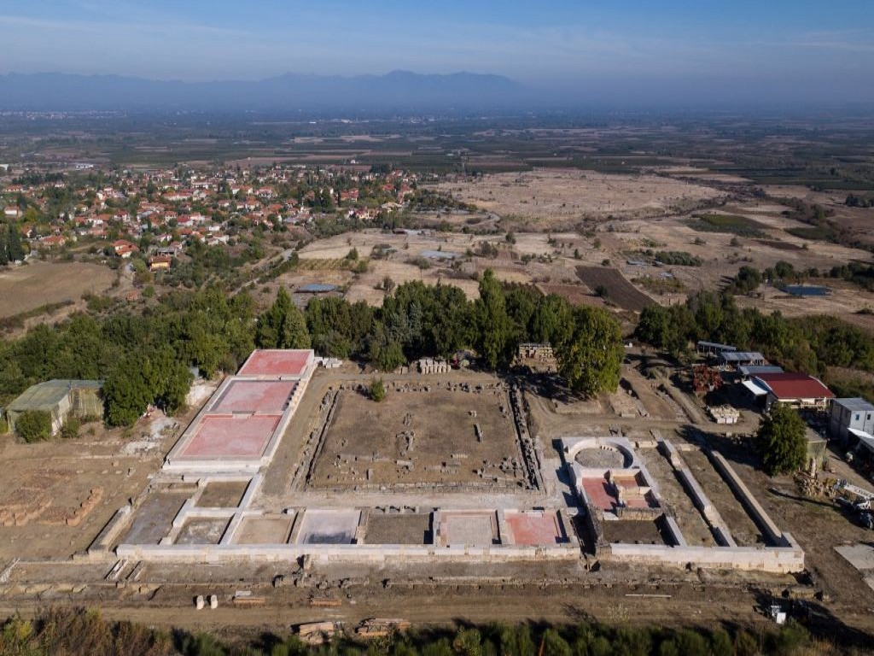
Δεύτερη Αποστολική Περιοδεία
Βέροια
Αρχαιολογικά Στοιχεία-Βεργίνα
Ανάκτορο Αιγών
350-340 π.Χ.

Slide 61
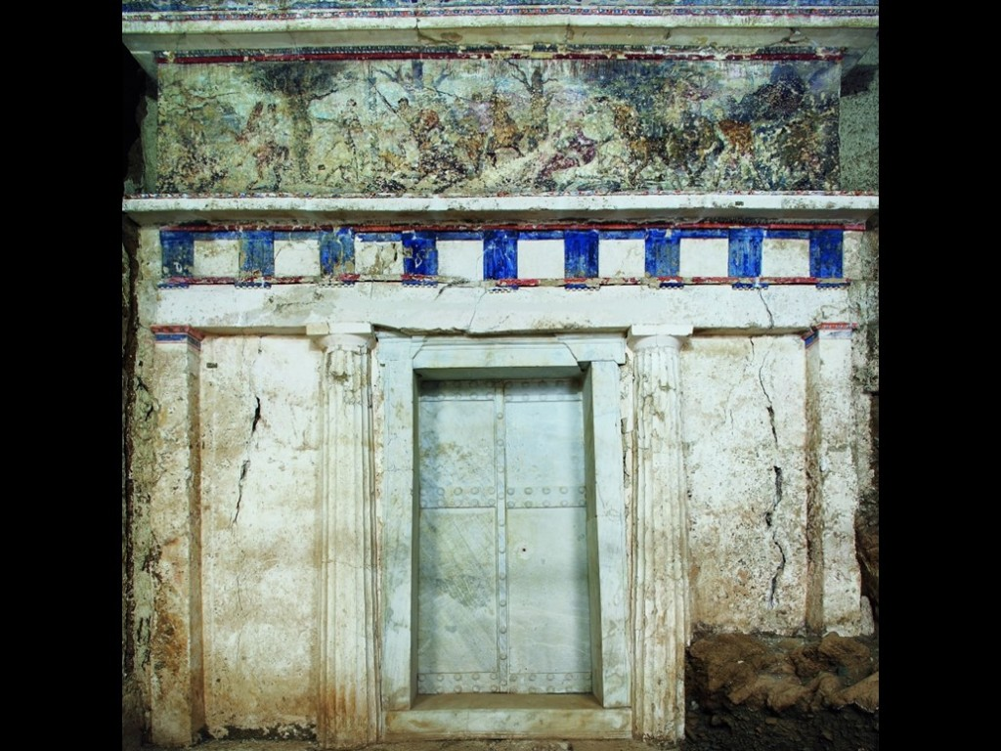
Δεύτερη Αποστολική Περιοδεία
Βέροια
Αρχαιολογικά Στοιχεία-Βεργίνα
Πρόσοψη
Τάφου
Φιλίππου Β΄

Slide 62
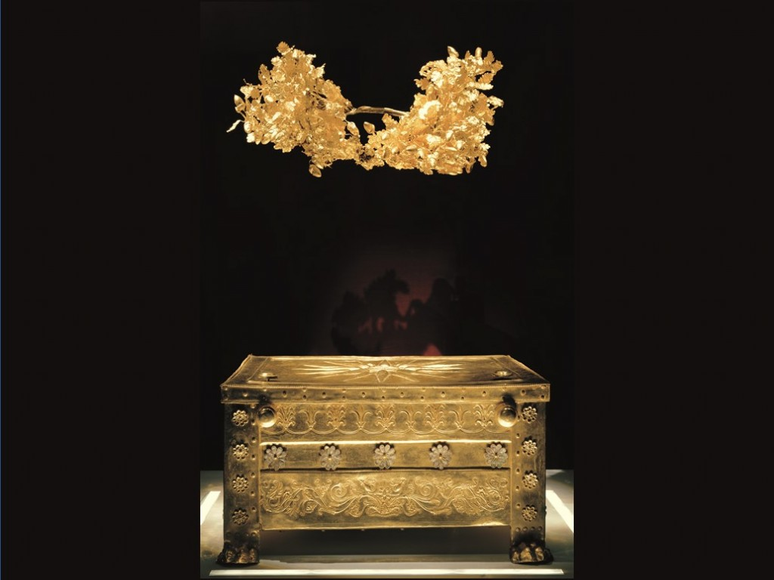
Δεύτερη Αποστολική Περιοδεία
Βέροια
Αρχαιολογικά Στοιχεία-Βεργίνα
Χρυσή Λάρνακα
Στεφάνι
Φιλίππου Β’

Slide 63
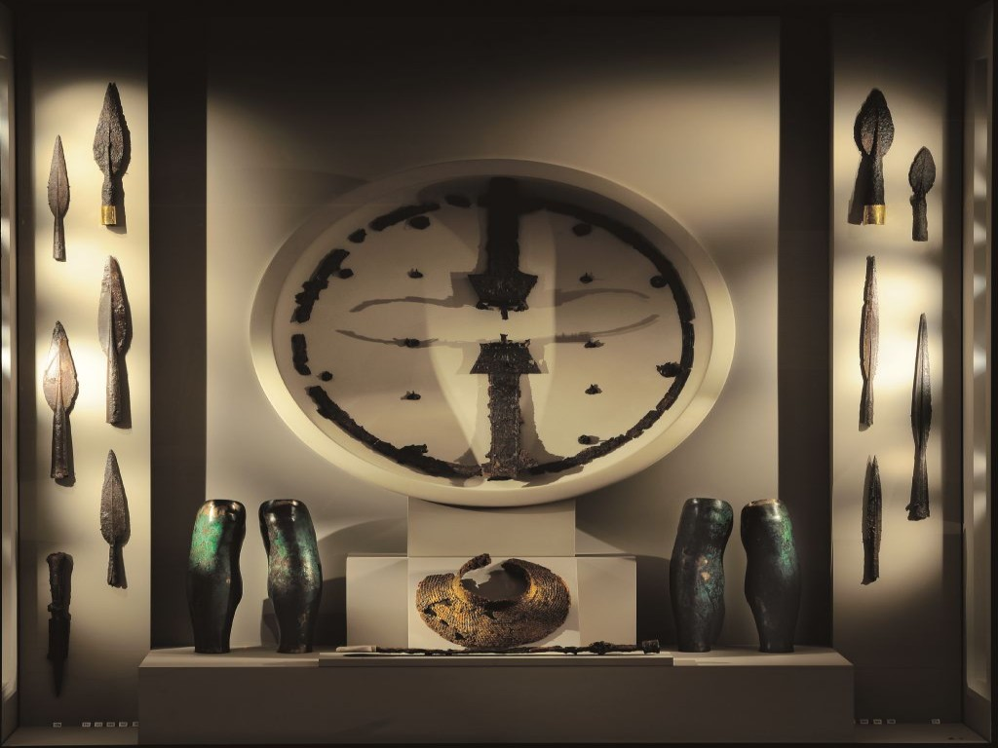
Δεύτερη Αποστολική Περιοδεία
Βέροια
Αρχαιολογικά Στοιχεία-Βεργίνα
Όπλα Φιλίππου Β’

Slide 64
Δεύτερη Αποστολική Περιοδεία
Βέροια
Αρχαιολογικά Στοιχεία-Μίεζα Νάουσα
Η Μίεζα είναι κτισμένη στους καταπράσινους πρόποδες του Βερμίου Όρους, ανάμεσα στις βασιλικές πόλεις των Αιγών και της Πέλλας αδερφής της μητροπόλεως Βεροίας. Η Μίεζα γίνεται διάσημη χάρη στον Πλούταρχο, όπου αναφέρει πως εκεί ήταν ο τόπος όπου ο Αριστοτέλης δίδαξε τον Μέγα Αλέξανδρο
Στη Μίεζα βρίσκεται το συγκρότημα του αρχαίου Γυμνασίου και του Θεάτρου, το οποία βρίσκονται εντός των τειχών και η ίδρυση χρονολογείται στα χρόνια του Φιλίππου του Β’
Ένα μεγάλο περιστύλιο-παλαίστρα, επιβλητικές δωρικές στοές, ανδρώνες και ψηφιδωτά, το γυμνάσιο έφτανε σε συνολική έκταση τα 30 στρέμματα και αποτελεί το μεγαλύτερο και πολυτελέστερο αρχαίο ίδρυμα που είναι μέχρι σήμερα γνωστό στη Μίεζα. Όλα τα στοιχεία μεγαλοπρέπειας συγκλίνουν πως η Σχολή του Αριστοτέλους υπήρξε ακριβώς αυτό το μνημειακό συγκρότημα.

Slide 65
Δεύτερη Αποστολική Περιοδεία
Βέροια
Αρχαιολογικά Στοιχεία-Μίεζα Νάουσα
Στον χώρο υπάρχει το Νυμφαίο Μίεζας, όπου ήδη από τα χρόνια του Πλουτάρχου αποτελεί ένα αξιοθέατο το οποίο συνδέεται στη μνήμη των Μιεζαίων με τις μορφές δύο σπουδαίων ανδρών του Μεγάλου Αλεξάνδρου και του Αριστοτέλη
Ακόμη υπάρχει το θέατρο της Μίεζας, όπου αποτελεί ένα μεγάλο σχετικά θέατρο με ορχήστρα διαμέτρου 22 μέτρων. Επιπλέον υπάρχει ο Μακεδονικός τάφος της Κρίσεως, ένας από τους καλύτερα διατηρημένους μακεδονικούς τάφους καθώς και ο τάφος των Ανθεμίων
Κατασκευασμένος στην πορεία του αρχαίου δρόμου που ένωνε την πόλη με την Πέλλα. Η ονομασία του προέρχεται από την μοναδική για την αρχαία τέχνη ζωγραφική παράσταση που τον διακοσμεί και έχει ως θέμα την Κρίση του νεκρού.

Slide 66
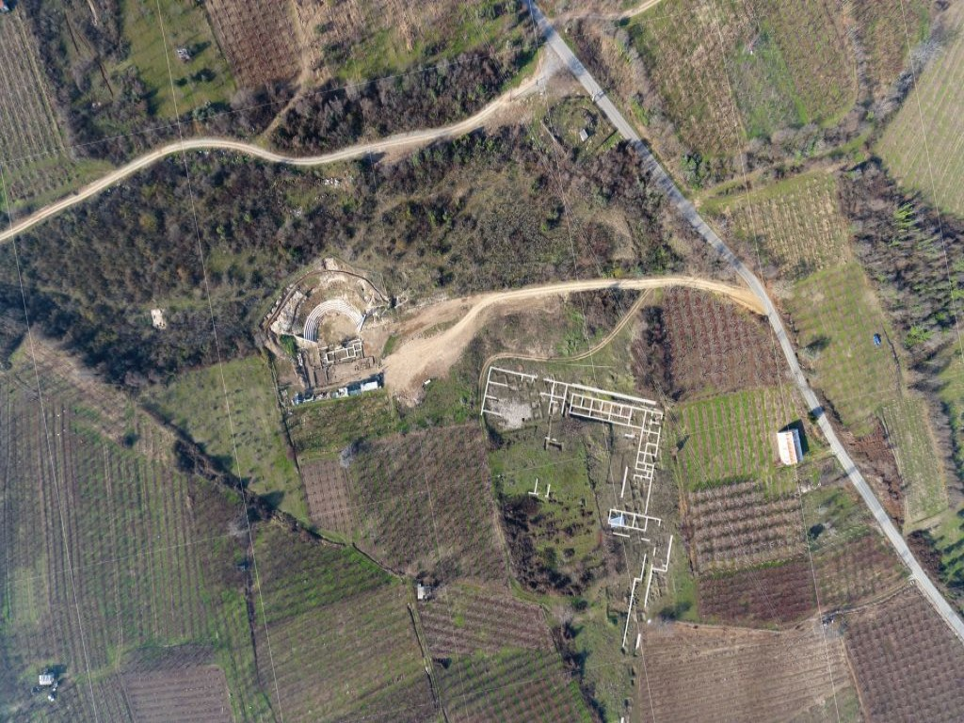
Δεύτερη Αποστολική Περιοδεία
Νάουσα
Αρχαιολογικά Στοιχεία-Μίεζα
Αρχαίο
Γυμνάσιο-Θέατρο

Slide 67
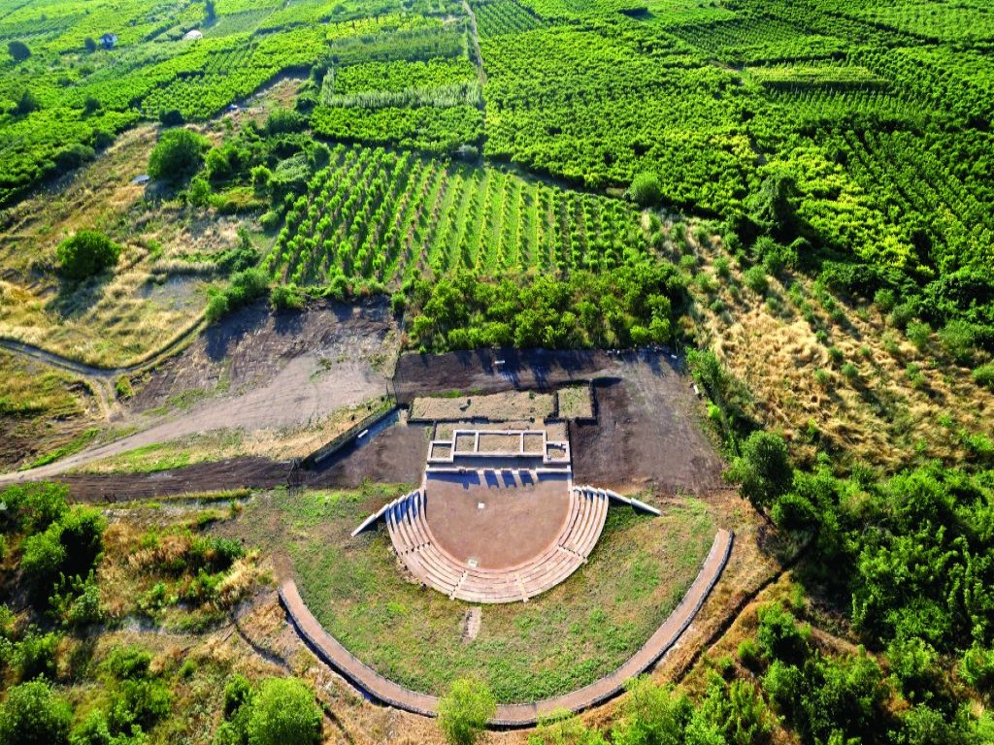
Δεύτερη Αποστολική Περιοδεία
Βέροια
Αρχαιολογικά Στοιχεία-Μίεζα Νάουσα
Αρχαίο Θέατρο

Slide 68
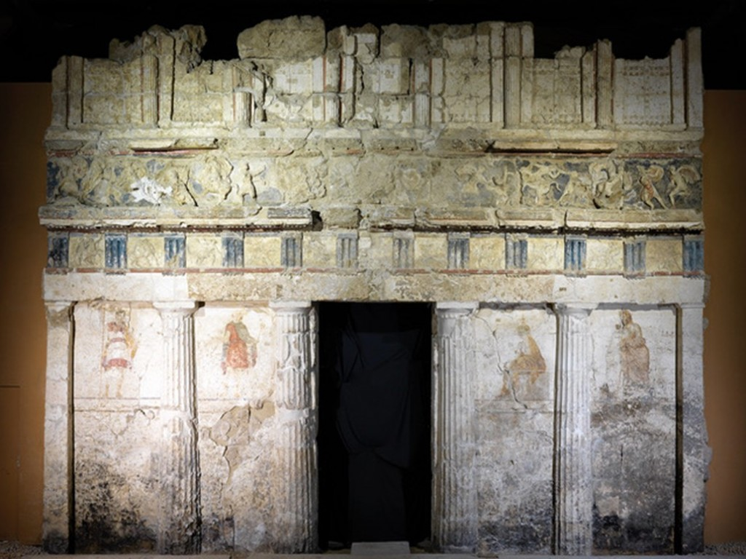
Δεύτερη Αποστολική Περιοδεία
Βέροια
Αρχαιολογικά Στοιχεία-Μίεζα Νάουσα
Μακεδονικός Τάφος της Κρίσεως

Slide 69
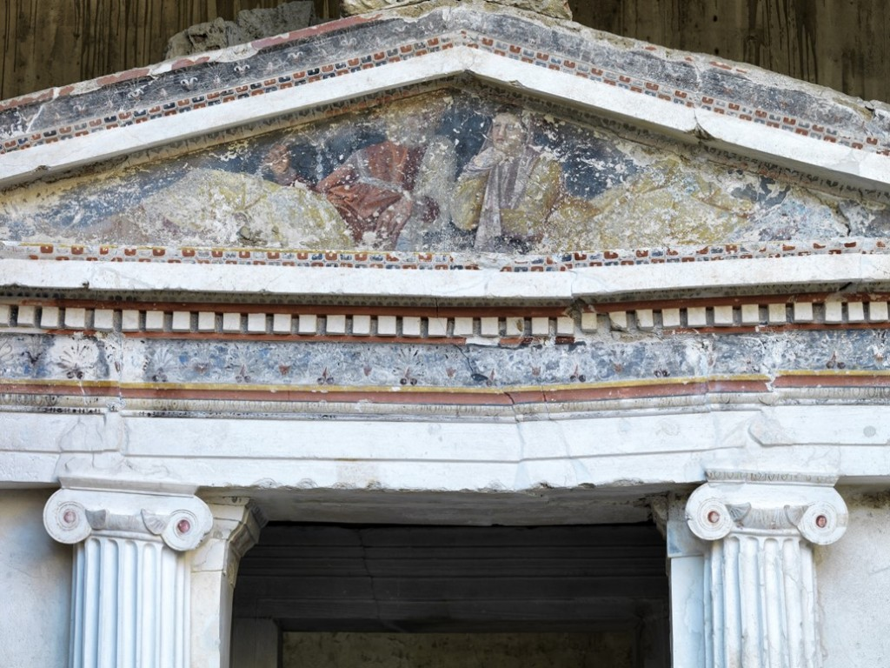
Δεύτερη Αποστολική Περιοδεία
Βέροια
Αρχαιολογικά Στοιχεία-Μίεζα Νάουσα
Μακεδονικός Τάφος
Ανθεμίων

Slide 70
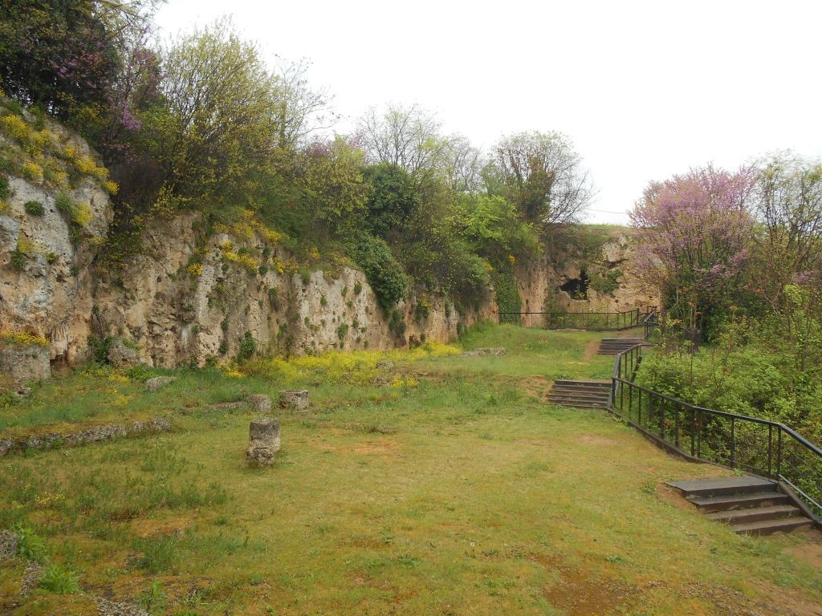
Δεύτερη Αποστολική Περιοδεία
Βέροια
Αρχαιολογικά Στοιχεία-Μίεζα Νάουσα
Νυμφαίο Μίεζας

Slide 71
Σας ευχαριστώ για την προσοχή σας!

